Slide 1
113學年度四技甄選入學
第二階段報名、學習歷程備審資料上傳、繳費及查詢

Slide 2
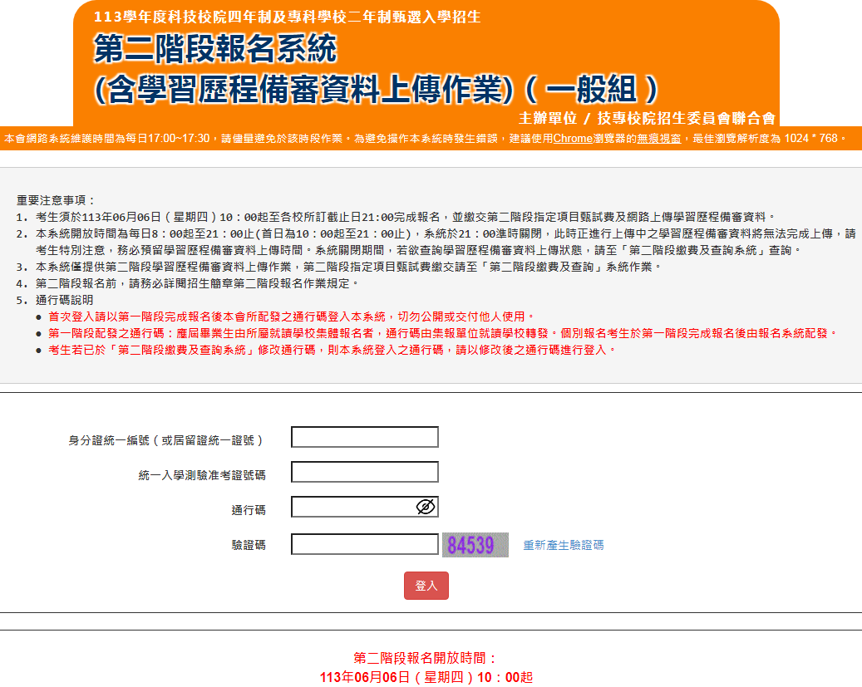
第二階段報名系統
(含學習歷程備審資料上傳作業)
https://ent33.jctv.ntut.edu.tw/ugs2joinEP

Slide 3
重要時間
系統開放時間：113年6月6日(四)10時起開放至113年6月13日(四)21時止。（繳費至24時）
6/13(四) 21:00 第二階段報名、上傳截止。 24:00 第二階段繳費截止。

Slide 4
必備登入資料
身分證統一編號（或居留證統一證號）
統一入學測驗准考證號碼（8 碼）
通行碼（10 碼）
第二階段首次使用系統，考生須自行修改並設定新通行碼
若已於「第二階段繳費及查詢系統」修改通行碼，則系統登入之通行碼，請以修改後之通行碼進行登入。

Slide 5
學習歷程備審資料上傳
勾選使用學習歷程中央資料庫
A.修課紀錄 ※應屆畢業生一律由就讀學校上傳；110學年度以後畢業生，一律由學習歷程中央資料庫提供；其餘畢業生或同等學力者，一律自行上傳歷年成績單(PDF檔)
B.課程學習成果
  B-1.專題實作、實習科目學習成果(含技能領域)(*須至少上傳1件)在符合上傳件數上限下，可上傳專題實作、亦可上傳實習科目學習成果(含技能領域)、也可二者皆上傳
  B-2.其他課程學習（作品）成果
C.多元表現: C-3、C-5、C-7、C-8
D-1.多元表現綜整心得 (自行上傳)
D-2.學習歷程自述（含學習歷程反思、就讀動機、未來學習計畫與生涯規劃）(自行上傳)
D-3.其他有利審查資料 (自行上傳)

Slide 6
學習歷程備審資料上傳
未勾選使用學習歷程中央資料庫或個別報名
A.修課紀錄 ※應屆畢業生一律由就讀學校上傳；110學年度以後畢業生，一律由學習歷程中央資料庫提供；其餘畢業生或同等學力者，一律自行上傳歷年成績單(PDF檔)
B.課程學習成果
  B-1.專題實作、實習科目學習成果(含技能領域)(*須至少上傳1件)在符合上傳件數上限下，可上傳專題實作、亦可上傳實習科目學習成果(含技能領域)、也可二者皆上傳
  B-2.其他課程學習（作品）成果
C.多元表現: C-3、C-5、C-7、C-8
D-1.多元表現綜整心得 (自行上傳)
D-2.學習歷程自述（含學習歷程反思、就讀動機、未來學習計畫與生涯規劃）(自行上傳)
D-3.其他有利審查資料 (自行上傳)
(全部自行上傳)

Slide 7
學習歷程備審資料上傳
其他事項
專題實作、實習科目學習成果(含技能領域)獨立採計成績，須至少上傳1件；其餘學習歷程上傳檔案資料作為
學習歷程備審資料審查成績採計。
勾選使用學習歷程中央資料庫上傳者，除考生自行撰寫及上傳資料(D-1，D-2，D-3)須自行上傳外，其餘資料以勾選方式，將學習歷程中央資料庫釋出相關資料至報名校系科(組)、學程作審閱。
未勾選使用學習歷程中央資料庫上傳或屬個別報名者，一律由考生以PDF檔案上傳。
學生可依學習成果和表現挑選適當資料上傳對應學習歷程相關內容，並非各項目均須具備，本系將依所提供之各項資料據以綜合評量。
本系修課規定、畢業條件、校外實習等相關資訊，請參閱本系網址：https://imtech.ocu.edu.tw/

Slide 8
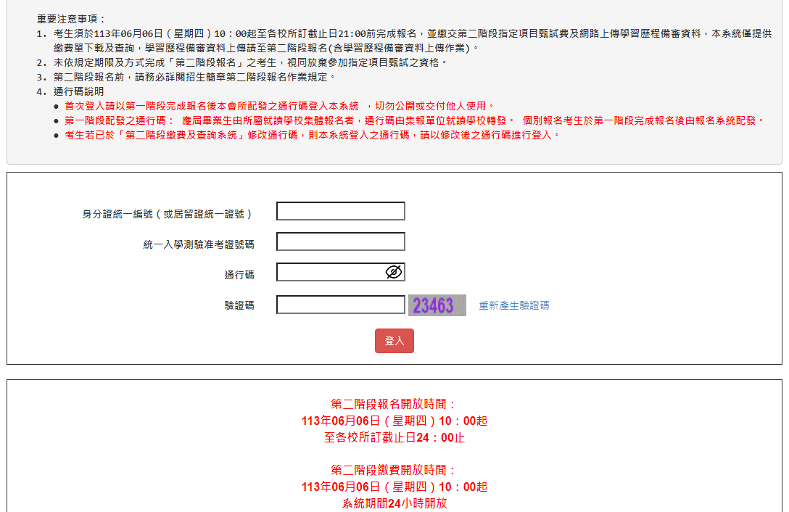
第二階段繳費及查詢系統（一般組）
https://ent33.jctv.ntut.edu.tw/ugs2payEP

Slide 9
繳費方式
ATM轉帳
臺灣銀行臨櫃繳款
金融機構跨行匯款

